Slide 1
Gestion des changements (MOC)

Slide 2
file:///C:/Users/elmou/Downloads/MOC%20%E2%80%93%20Gestion%20des%20changements.html
Utiliser le lien ci-dessus car la plupart des boutons sont interactifs et affichent d’autres fenêtres
Un exp du résultat est sur la slide suivante

Slide 3
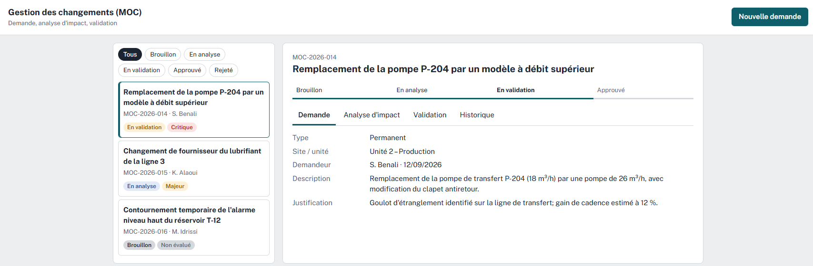
Cette slide et les 3 prochaines sont du même exp de demande de changement (demande, analyse d’impact, validation et historique)

Slide 4
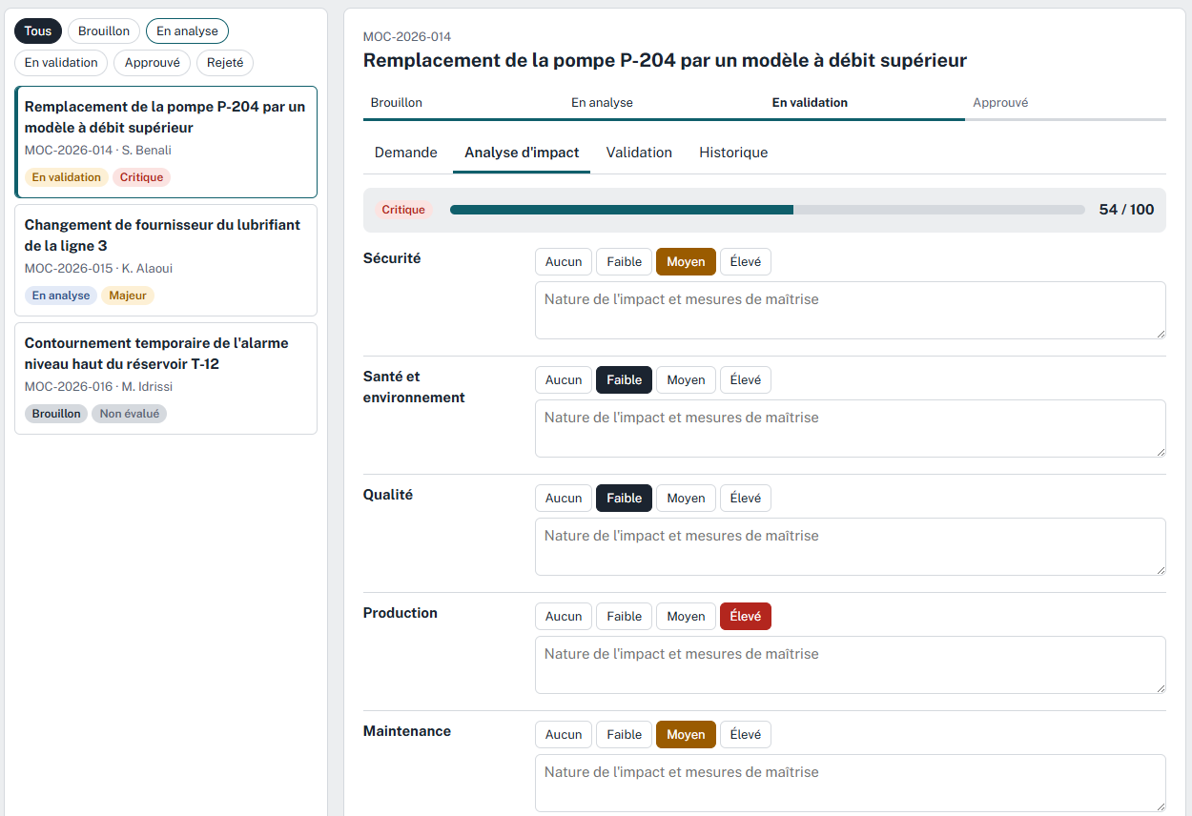
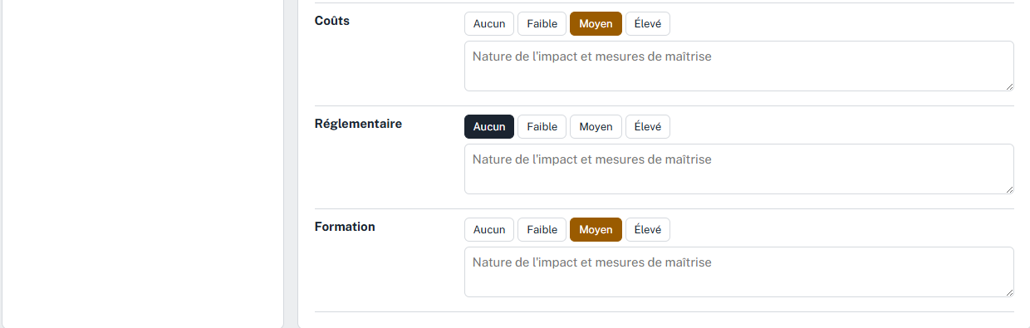
Analyse d'impact : huit domaines à évaluer (sécurité, santé et environnement, qualité, production, maintenance, coûts, réglementaire, formation), avec un niveau Aucun, Faible, Moyen ou Élevé et un commentaire par domaine. Un score sur 100 et une classification (Mineur, Majeur ou Critique) s'en déduisent. La soumission à validation reste bloquée tant que tous les domaines ne sont pas évalués.

Slide 5
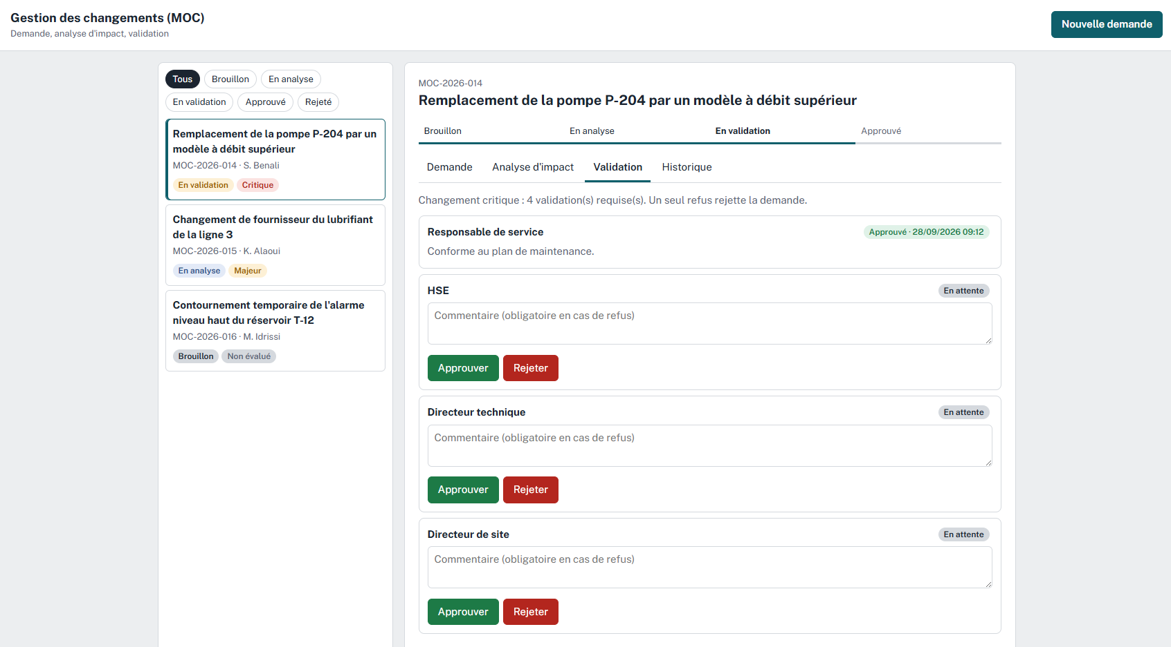
Validation : les validateurs requis dépendent de la classification. Un changement mineur passe par le Responsable de service et le HSE. Un changement majeur ajoute le Directeur technique, et un changement critique ajoute aussi le Directeur de site. Un seul refus rejette la demande, avec un commentaire obligatoire. Une demande rejetée peut être rouverte en analyse.

Slide 6
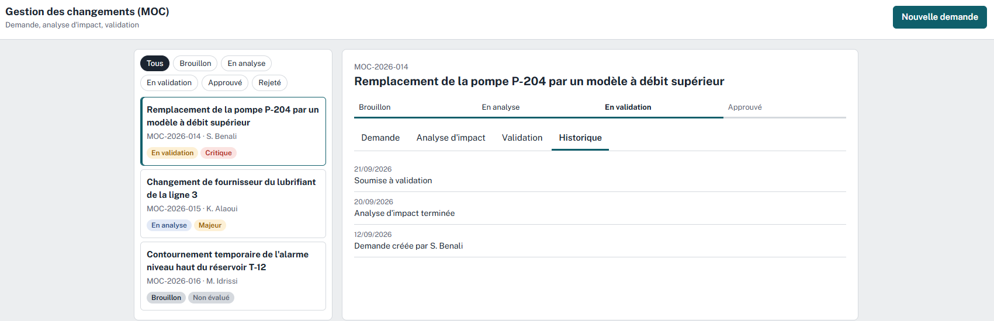
Suivi : création de nouvelles demandes, filtre par statut et historique daté des actions.

Slide 7
Penser a ajouter quelque part un bouton d’extraction en Excel de toutes les demandes
Ajouter un bouton pour supprimer la demande a l’etape de Brouillon

